Slide 1
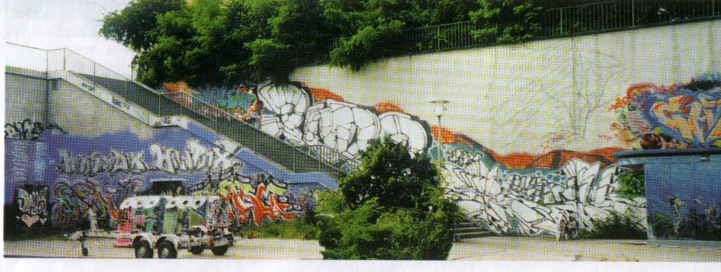
Презентація до уроку (7 клас)
“Різні стильові особливості шрифтової грамоти. Графіті”
Підготувала Михайлова Людмила Олексіївна
вчитель Хутірської ЗОШ І-ІІІ ступенів
Черкаської районної ради

Slide 2
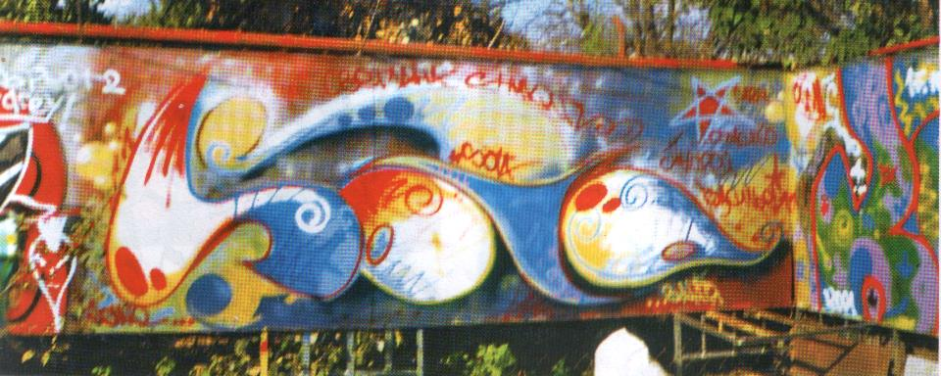
Тема уроку
“Різні стильові особливості шрифтової грамоти.Графіті”

Slide 3
Історія виникнення графіті
МЕКСИКА. За часів революції на стінах будинків з’являються заклики до повстань, історії народних месників, сюжети з легенд, національні зображення, якими багата мексиканська земля. Це стало поштовхом до виникнення ,, муралізму ”– напрямку мистецтва, назва якого походить від іспанського слова ,,mur”– стіна. Яскравими представниками муралізму стали відомі мексиканські художники Дієго Рівера та Давид Сікейрос.

Slide 4
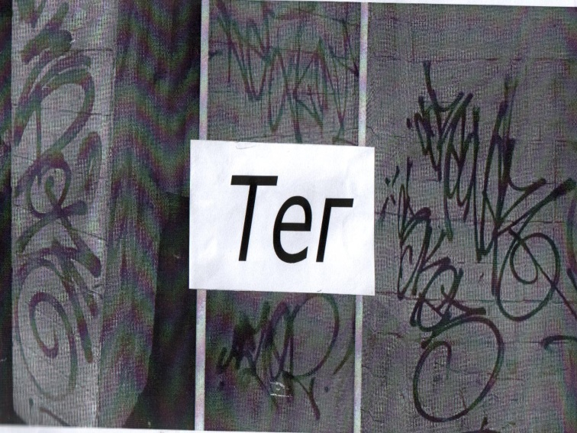
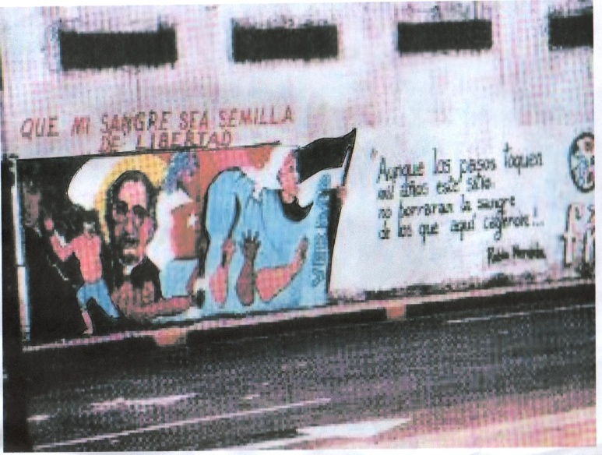
Незграбні, зухвалі, недолужі надписи на стінах, які дратували суспільство. Їхні автори здобули зневажливої назви – бомбісти. Ця назва засвідчувала, що вони по-справжньому ,,вбивали’’ міста, наносячи на стіни будинків так звані ,,теги” - підписи, автографи. Бомбісти мали на меті позначити своїми тегами-автографами якнайбільшу територію. Аналоги ми можемо бачити і на стінах будинків наших міст, які ,,прикрашені” місцевими бомбістами.

Slide 5
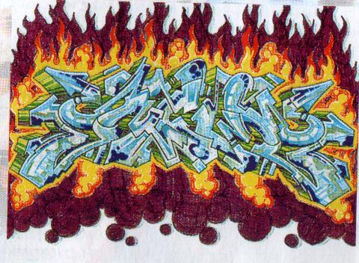
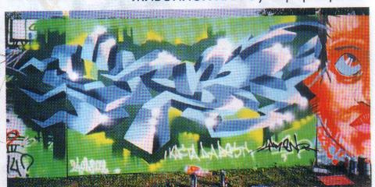
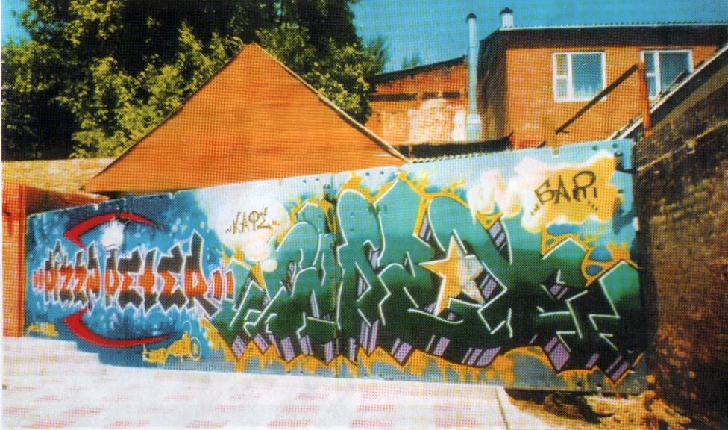
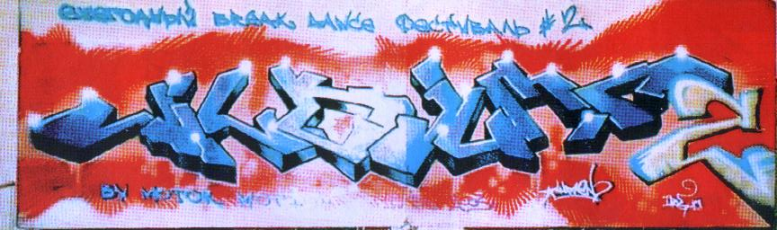
Суттєво вирізняються роботи, автори яких вводили елементи композиції та колористики. Їхні роботи виділяються цілісністю, єдністю лінії, кольору та техніки виконання. На противагу ,,бомбістам” їх назвали - ,,райтерами”.

Slide 6
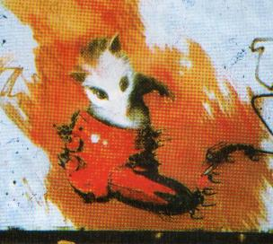
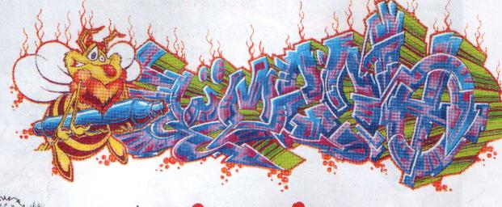
СТИЛІ ТА НАПРЯМКИ
Основними напрямками визнають шрифтові та сюжетні
композиції, де шрифтові визначаються формою літер
та способом їх єднання, а сюжетні – зображенням реальних
або вигаданих персонажів, які прийнято називати –
,,керексами”

Slide 7
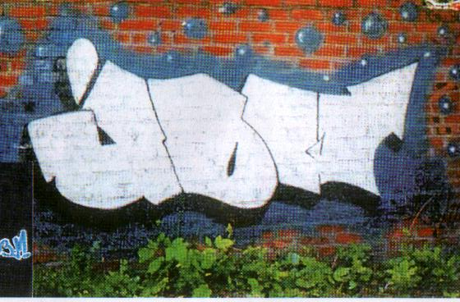
СТИЛІ: “БРОДВЕЙ”
Стилю ,,Бродвей” притаманне використання
композиції з блоків величезних друкованих літер,
зазвичай у двох кольорах.

Slide 8
“БАБЛ”
Стиль написання, коли форма літер
заокруглювалася, ставала дутою,
схожою на бульку.
Кольори передбачалися контрастні.

Slide 9
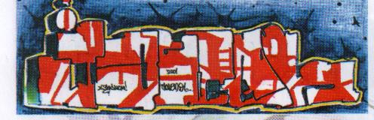
TROW UP
TROW UP означає прийом швидкого нанесення
,,кусків” за допомогою валика, між
якими є інтервал.

Slide 10
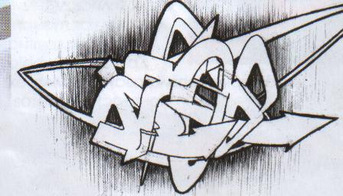
,,Дикий”
,,Дикий” стиль характеризується
сплетінням букв різних форм ,
використанням розривів шрифту,
введенням стрілок та інших сплетінь,
використання великої кількості кольорів.
Шрифтовий рисунок неможливо прочитати

Slide 11
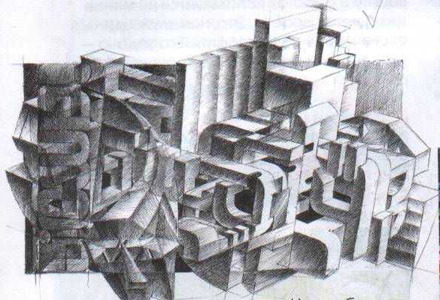
3-D
Ознакою ХХІ ст.. стала поява стилю 3-D,
використання якого робить композиції об’ємними,
а тривимірність елементів надає їм динамізму
та багатопланості .
Він вимагає від автора розвиненої просторової уяви ,
знань законів перспективи
та побудови композиції , світлотіні.

Slide 12


Порядок виконання роботи
1. Вибрати форму, в яку буде вписана композиція.
2. Обрати певний стиль виконання шрифтової композиції.
3. Визначитися, яким чином заповнити вибрану форму даним типом шрифта.
4.Проробити основні деталі і елементи композиції.
5. Підібрати кольори.
Елементи шрифтів

Slide 13

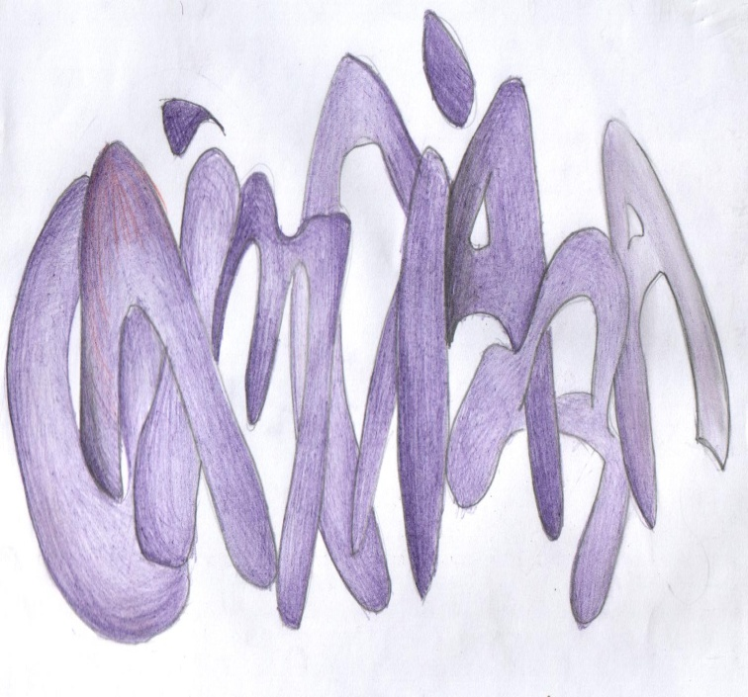
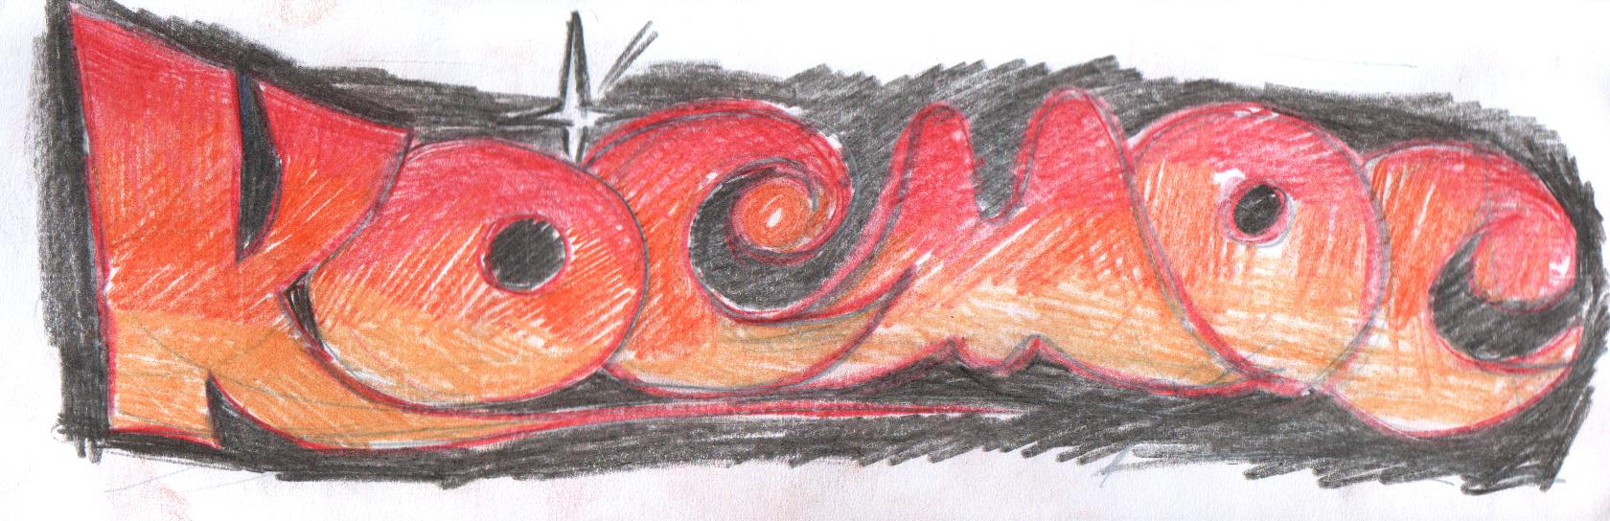
Зразки робіт

Slide 14

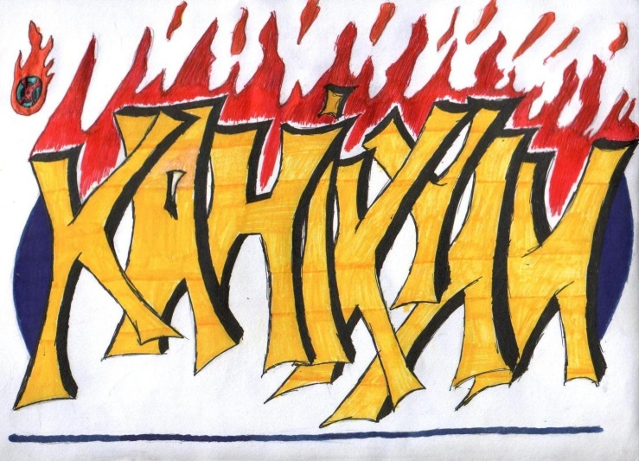
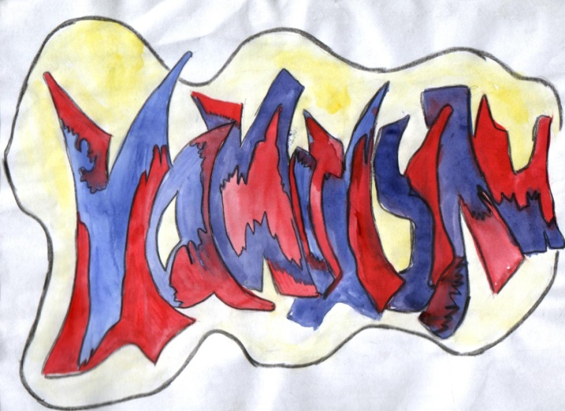
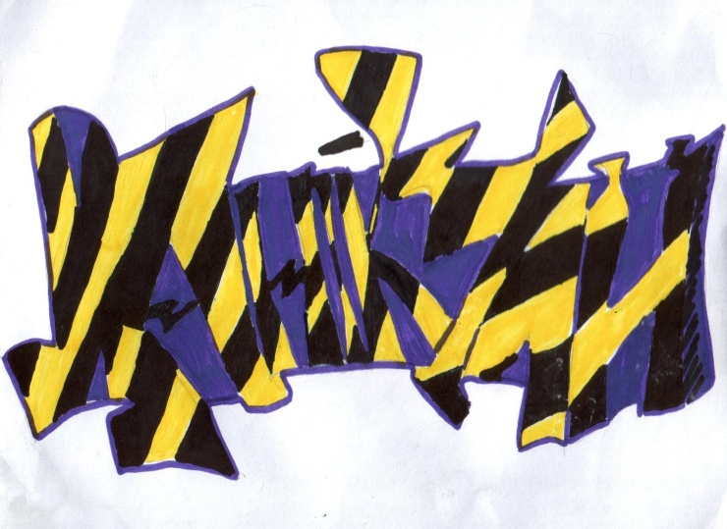
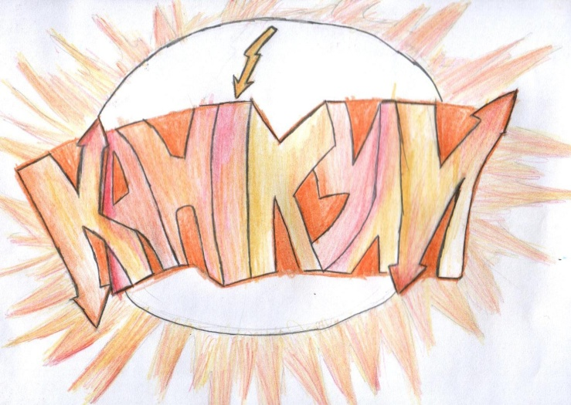

Slide 15

- Які роботи сподобалися? Чому?
- Які не сподобалися? Чому?
- Який стиль найбільше вразив?
- Хто такі бомбісти?
- Хто такі райтери?

Slide 16


Дякую за увагу!
Успіхів у своренні
графіті!

Slide 17
Список використаних джерел:
Література:
Т.Є.Рубля, С.І.Федун. Уроки образотворчого мистецтва у 7 класі:
Методичний посібник– Вінниця., 2006. – 75 с., іл.
Марчук Ж.С.. Чарівний пензлик: Авторські уроки 5-7 класи.
– Ранок, 2005.- 189с., іл.
Клімова Л.В.. Образотворче мистецтво 5 клас: плани-конспекти.
– Ранок, 2006.- 139с., іл.
Cердюк І.І. Образотворче мистецтво 6 клас: Тематичне планування
та розробки уроків, майстер-клас. – Основа, 2006.- 256с., іл.
Інтернет-ресурси:
http:www.interesno.fbmy.ru
http:www.notatka.at.ua
http:www.wikipedia.org/wiki
http:www.osnova.com.ua
http:www.teacher.at.ua
http:www.openclass.ru

